Slide 1
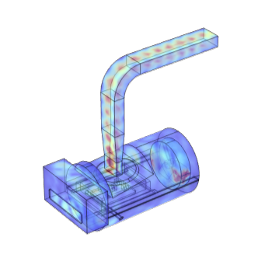
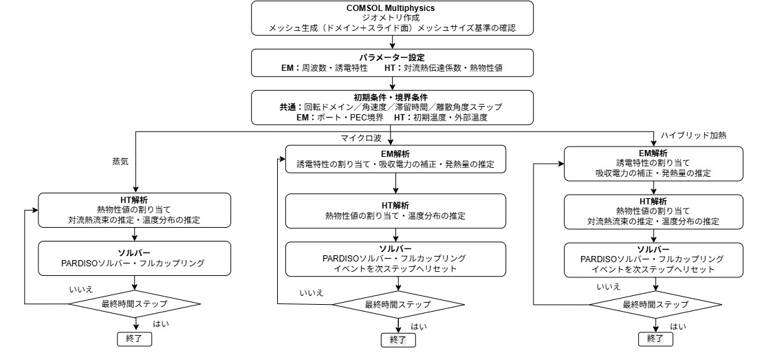
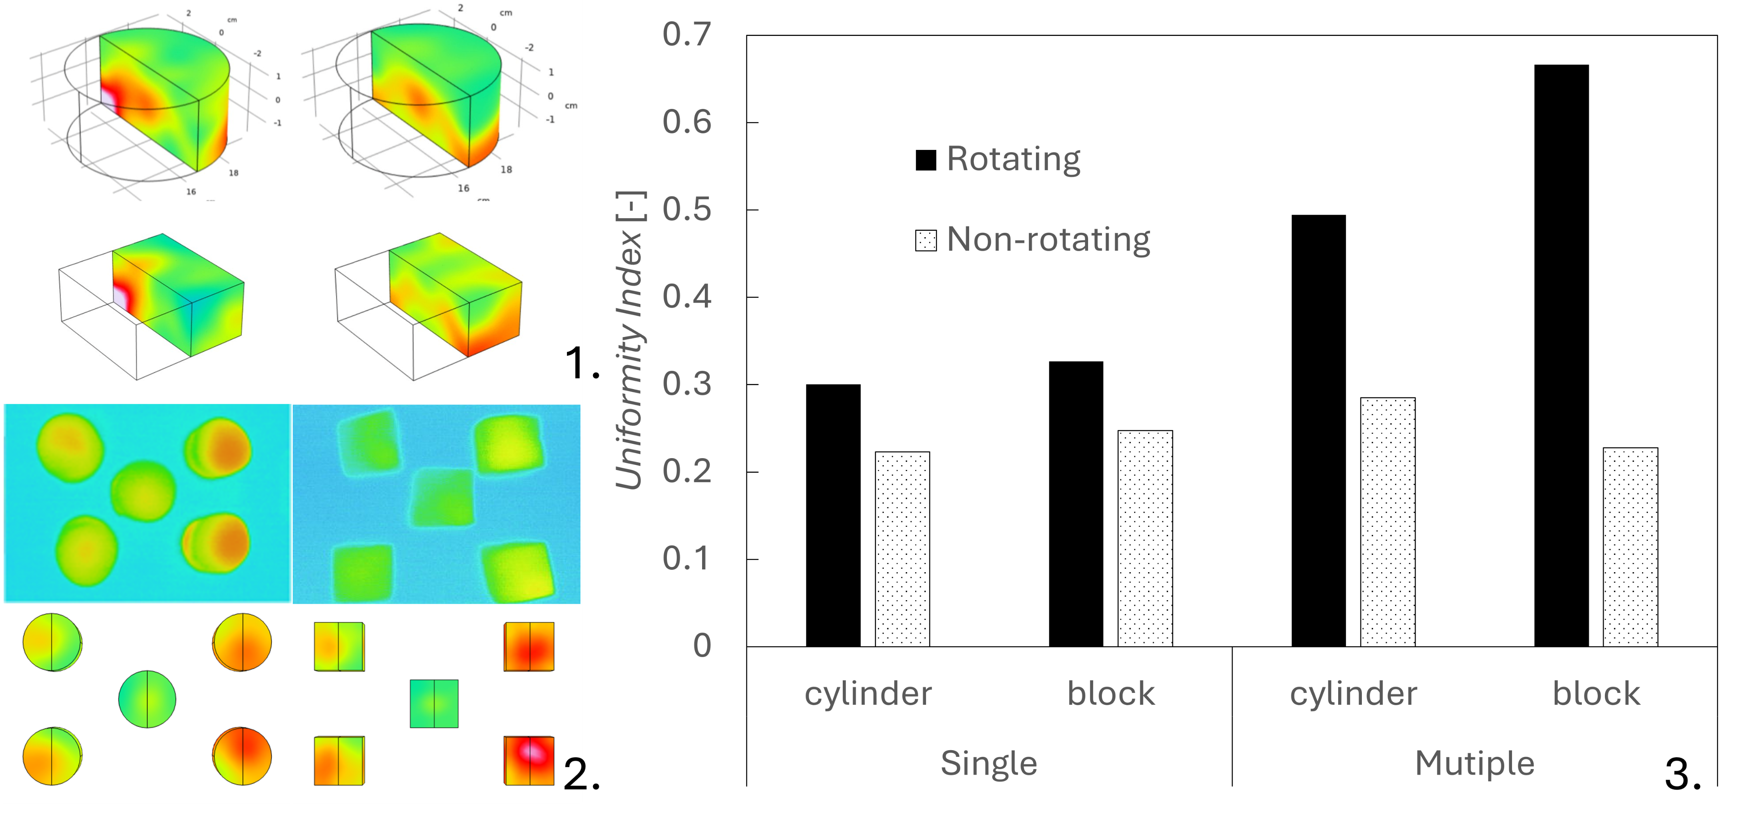

加圧蒸気とマイクロ波の併用加熱における加熱シミュレーションの構築及び形状および配置が伝熱挙動に与える影響
対象食品に応じた過不足のない最適な加熱を実現するうえで，加熱挙動を予測し品質設計に活用できる伝熱シミュレーションは有効な手段である．本研究では，高温蒸気加熱とマイクロ波加熱を併用した加熱プロセスを対象とした伝熱シミュレーションを構築し，食品の形状及び庫内配置が加熱挙動に及ぼす影響を検討した．
池長柔羽¹，Andres Abea¹ ，Y. Llave¹，福岡美香¹
1 東京海洋大学食品熱操作工学研究室
研究背景及び目的
日本には多様な調理済み食品が普及しており、高品質かつ効率的な加熱プロセスの設計が求められている。マイクロ波（MW）は内部加熱による急速加熱が可能である一方、食品の形状や配置、庫内の電場分布によって局所的な温度上昇や加熱ムラが生じやすい。これらの課題に対し、蒸気との併用や、庫内に設置された回転構造体（プロペラ）がMWの電場分布に及ぼす影響も考慮し、実機の構造・運転条件を反映した加熱挙動の解析が重要となる。
本研究では，高温蒸気加熱とMW加熱を併用した加熱プロセスを対象とした伝熱シミュレーションを構築し，食品の形状及び配置が加熱挙動に及ぼす影響を検討した.
さらに、加熱庫内のプロペラ回転を考慮したMW加熱シミュレーションモデルを構築し、モデルの妥当性を検証するとともに、プロペラ回転に伴う電場分布の変化が加熱挙動に及ぼす影響を解析した．
計算手法
モデル食品には市販グルコマンナンゲルを用いた．MW加熱単独，蒸気加熱単独，及び両者を併用した条件についてモデルを構築し、試料配置（単一/5個）および形状（円筒形及び/直方体）が加熱挙動に及ぼす影響を検討した．RFモジュールの「電磁波（周波数領域）」及び伝熱モジュールの「固体伝熱」を使用し、時間依存解析を行った．試料表面には，時間依存の熱伝達係数および外部流体温度に基づく熱流束境界条件を設定した．
計算条件は，蒸気温度120℃，試料初期温度20 ℃，MW出力264.6Wとし、2450 MHzのMW照射を矩形ポート境界条件としてモデル化した．さらに、Eventsインターフェースを用いて庫内金属プロペラの回転をモデル化し、プロペラ回転に伴う電場分布の変化とモデル食品の加熱挙動への影響を評価した．
1
1
1
図1．マイクロ波・蒸気・ハイブリッド加熱における解析手順のフローチャート
結果
図2に示すように、MW・蒸気併用加熱ではMW単独加熱よりも均一な温度分布が得られた。円筒形では中心部から昇温する傾向を示したのに対し、直方体では中央端部に局所的な昇温が見られた．複数配置では、中央試料に形状による顕著な差は認められなかったが、周辺4試料では形状によって加熱挙動が異なり、試料の形状や配置が電場分布に影響することが示された．
「プロペラ回転なし」で見られた左端部の局所加熱は、回転により緩和され、右中央端部にも発熱が確認された。また、試料の形状および大きさによらずUI値が低下し、温度分布の均一性が向上した。時間刻みや、回転ドメイン周辺の空気層メッシュを最適化することで、プロペラ回転に伴う電場分布の変化を考慮したMW加熱シミュレーションモデルを構築した。
図2．MW加熱における単一試料の切断面温度分布（上段：円筒形、下段：直方体）(1)、複数試料のMW加熱における実測値と予測値の比較（プロペラ回転あり）(2)、各形状・配置におけるプロペラ回転の有無がUniformity Indexに及ぼす影響(3)
1. Choi, Y. and Okos, M.R., “Effects of temperature and composition on thermal properties of foods”, Journal of Food Process and Applications, 1, 1,93–101, 1986.

